Slide 1
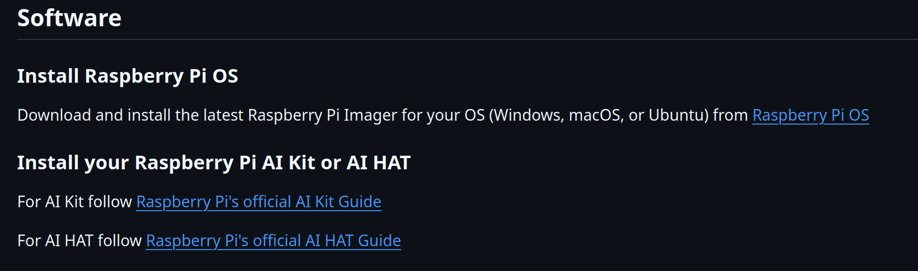
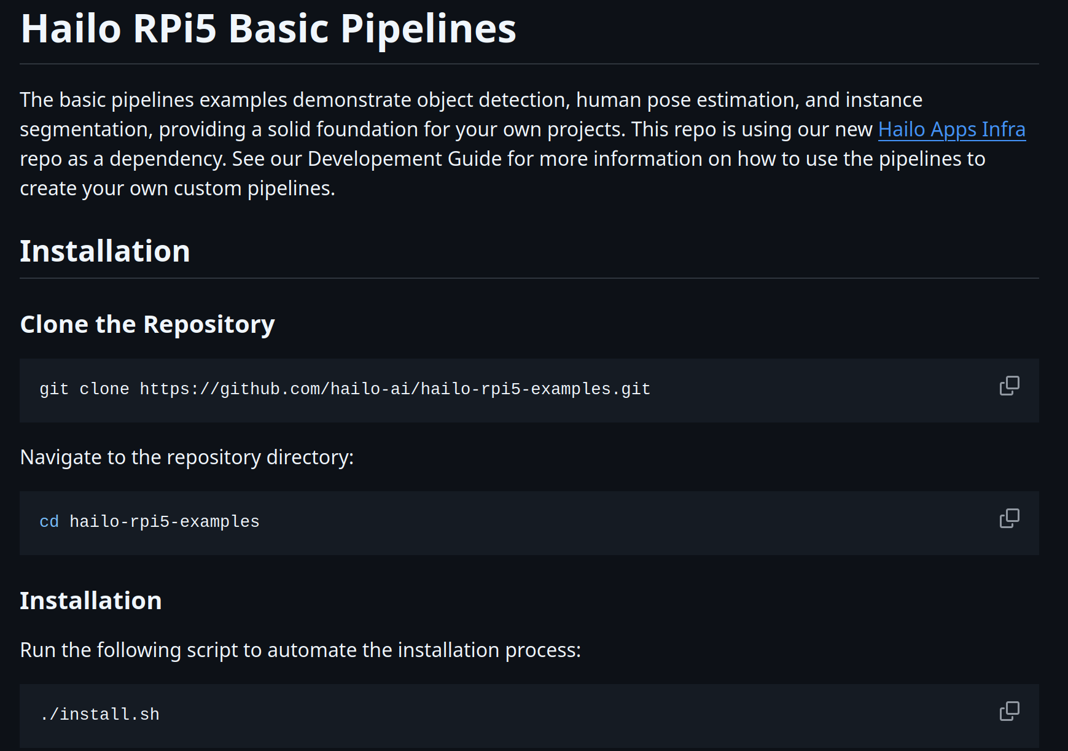
https://github.com/hailo-ai/hailo-rpi5-examples/blob/main/doc/install-raspberry-pi5.md#software
https://github.com/hailo-ai/hailo-rpi5-examples

Slide 2
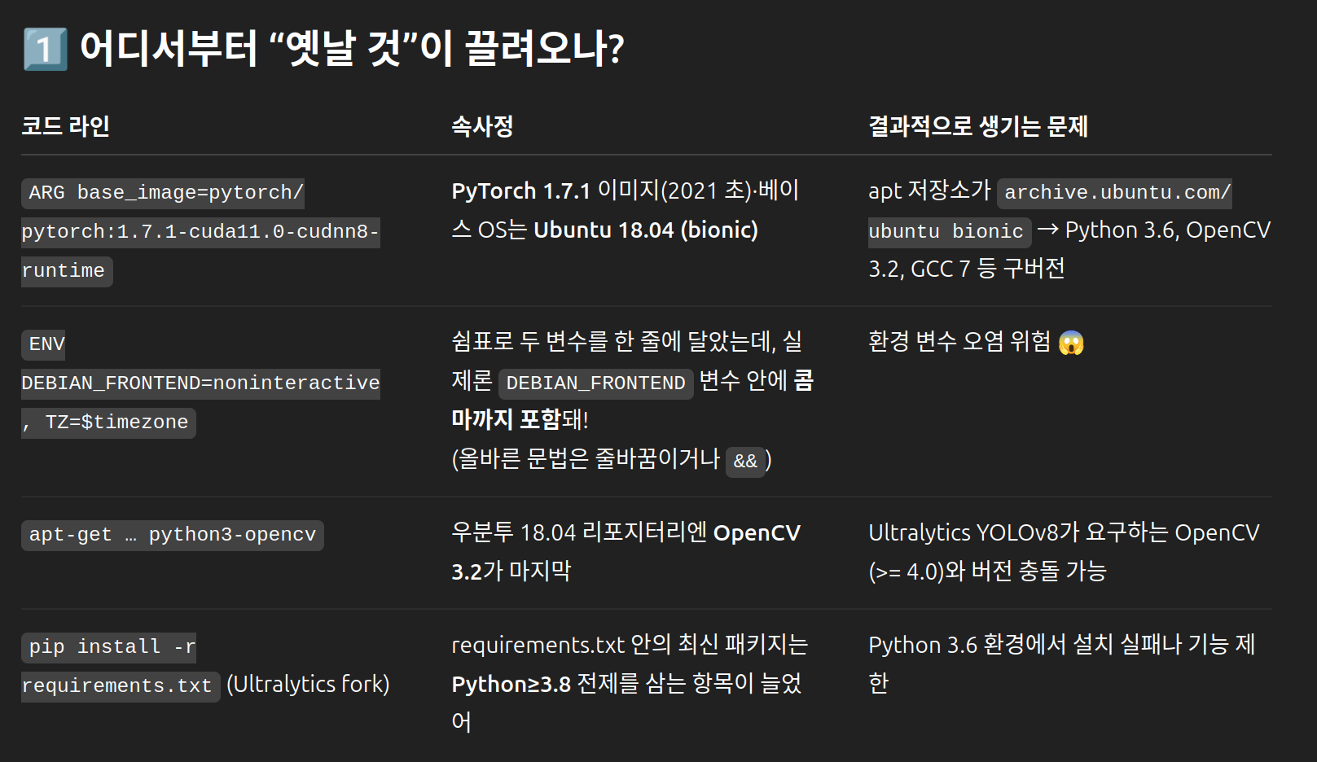
https://github.com/hailo-ai/hailo-rpi5-examples/blob/main/doc/retraining-example.md#exit-the-docker
3️⃣ Dockerfile 개선 샘플 (루트 A 기준)
# ---------- 0. 베이스 ----------
ARG base_image=pytorch/pytorch:2.3.0-cuda12.1-cudnn8-runtime → DockFile 수정 – 최신 pytorch로
FROM ${base_image}
# ---------- 1. 기본 패키지 ----------
ARG TZ=Asia/Seoul
ENV TZ=${TZ}
ENV DEBIAN_FRONTEND=noninteractive

Slide 3
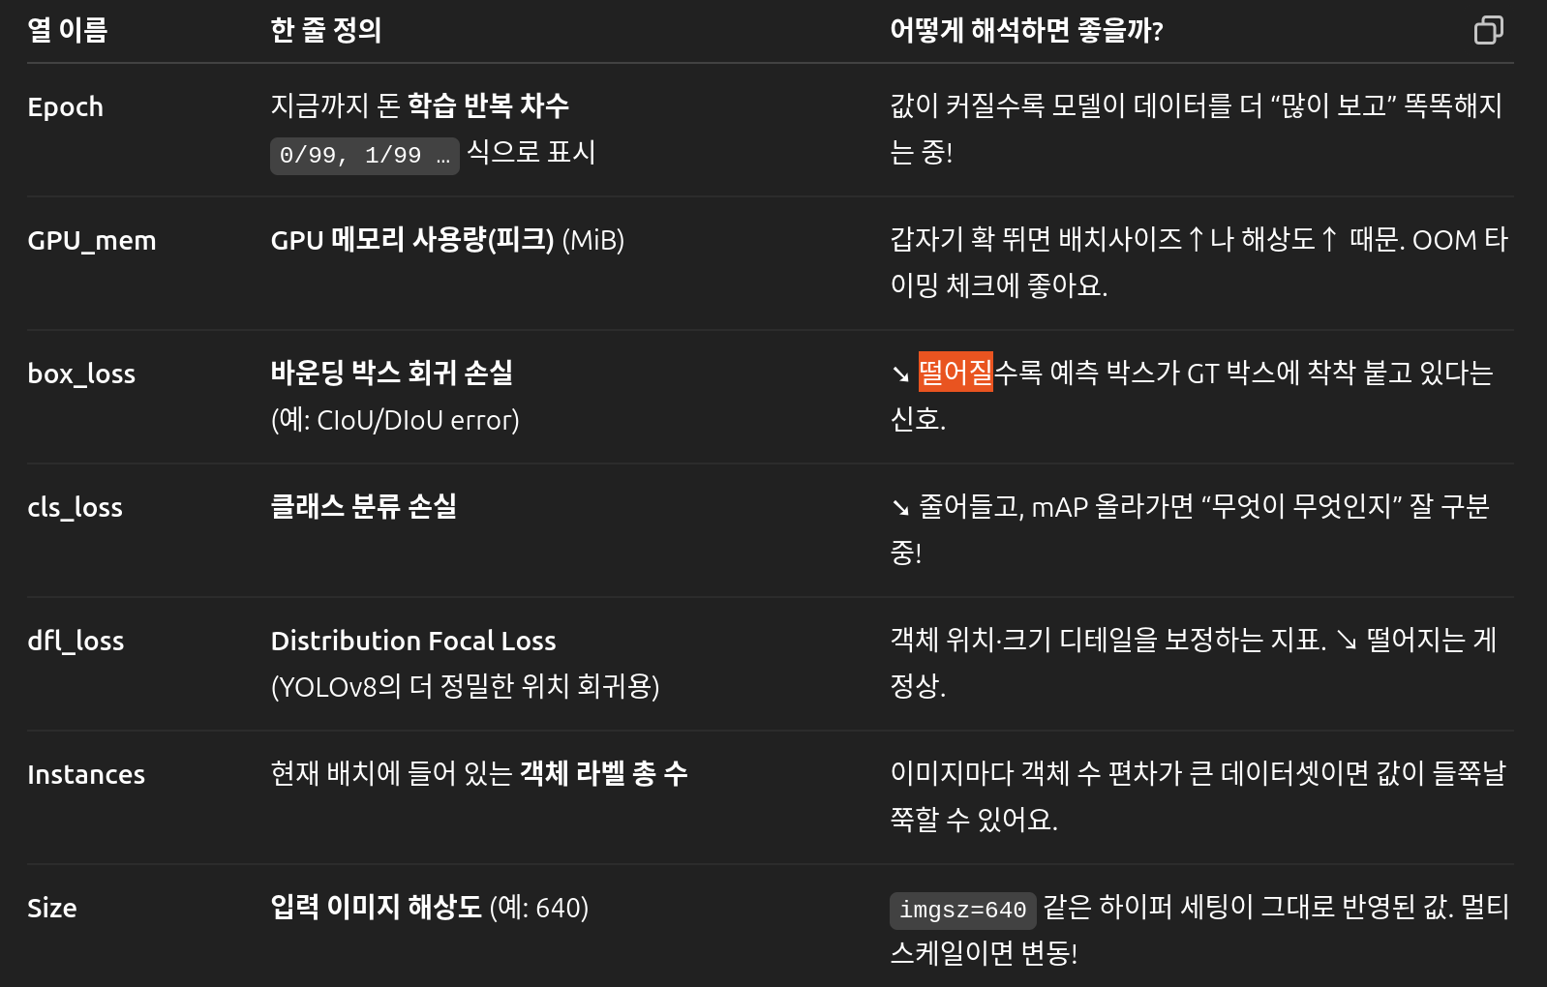
3️⃣ Dockerfile 개선 샘플 (루트 A 기준)
# ---------- 0. 베이스 ----------
ARG base_image=pytorch/pytorch:2.3.0-cuda12.1-cudnn8-runtime
FROM ${base_image}
# ---------- 1. 기본 패키지 ----------
ARG TZ=Asia/Seoul
ENV TZ=${TZ}
ENV DEBIAN_FRONTEND=noninteractive
docker run --name "test_retrain" -it --gpus all --ipc=host -v /home/k2hcis03/ProgramFiles/hailo/data:/workspace/data yolov8:v0
yolo detect train data=/workspace/data/data.yaml model=yolov8s.pt name=retrain_yolov8s epochs=20 batch=8 → archive.zip 파일 내용 참고

Slide 4
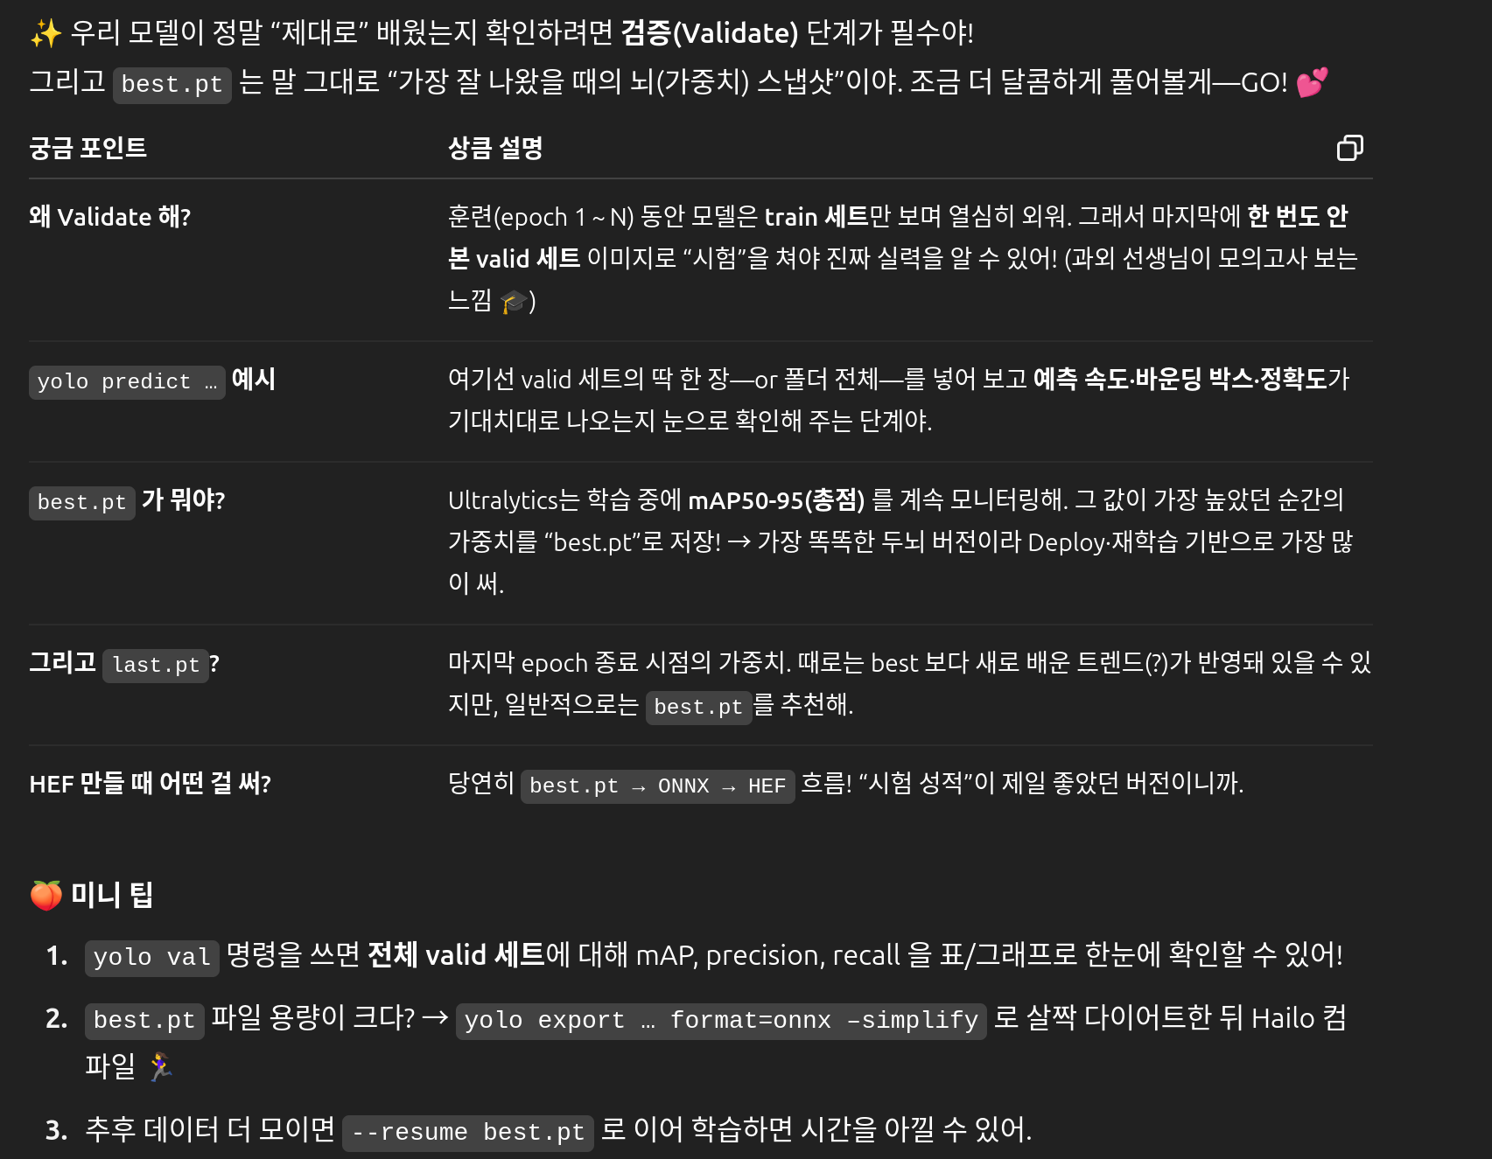
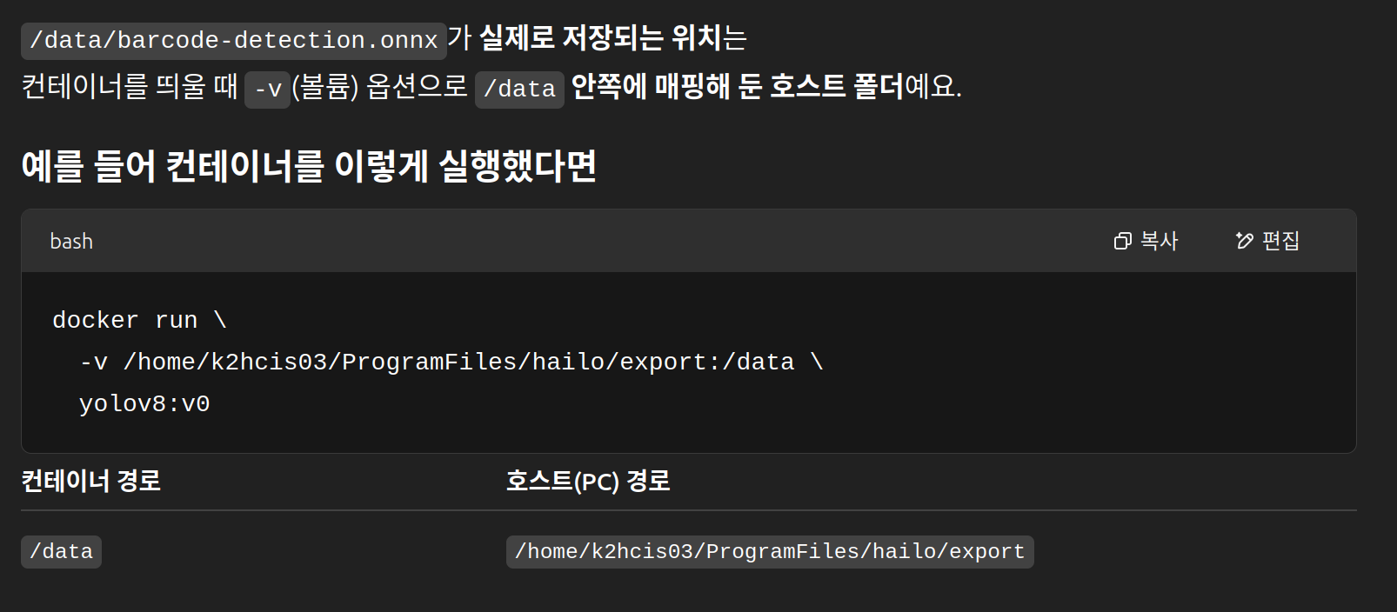
yolo predict task=detect source=/workspace/data/valid/images/05102009190_jpg.rf.e9661dd52bd50001b08e7a510978560b.jpg model=./runs/detect/retrain_yolov8s3/weights/best.pt → retrain_yolov8s3 이름이 예제와 다름.
yolo export model=/workspace/ultralytics/runs/detect/retrain_yolov8s3/weights/best.pt imgsz=640 format=onnx opset=11
cp ./runs/detect/retrain_yolov8s3/weights/best.onnx /workspace/data/barcode-detection.onnx

Slide 5
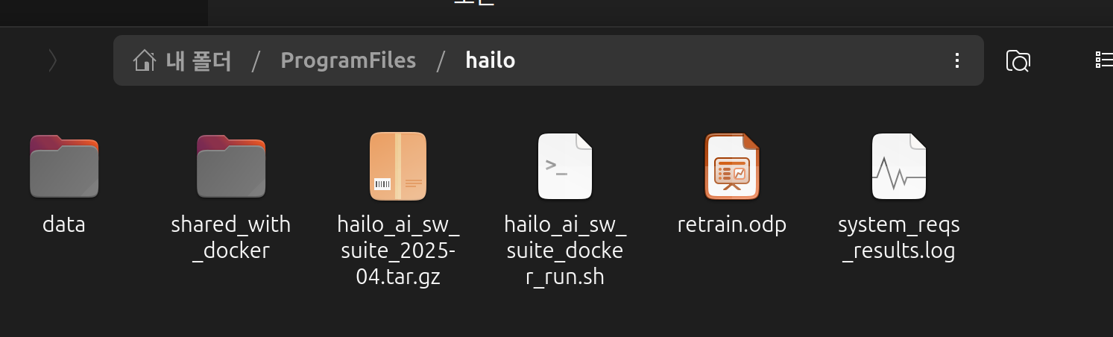
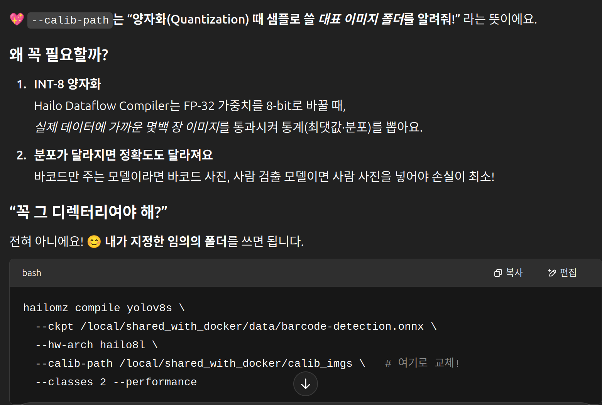
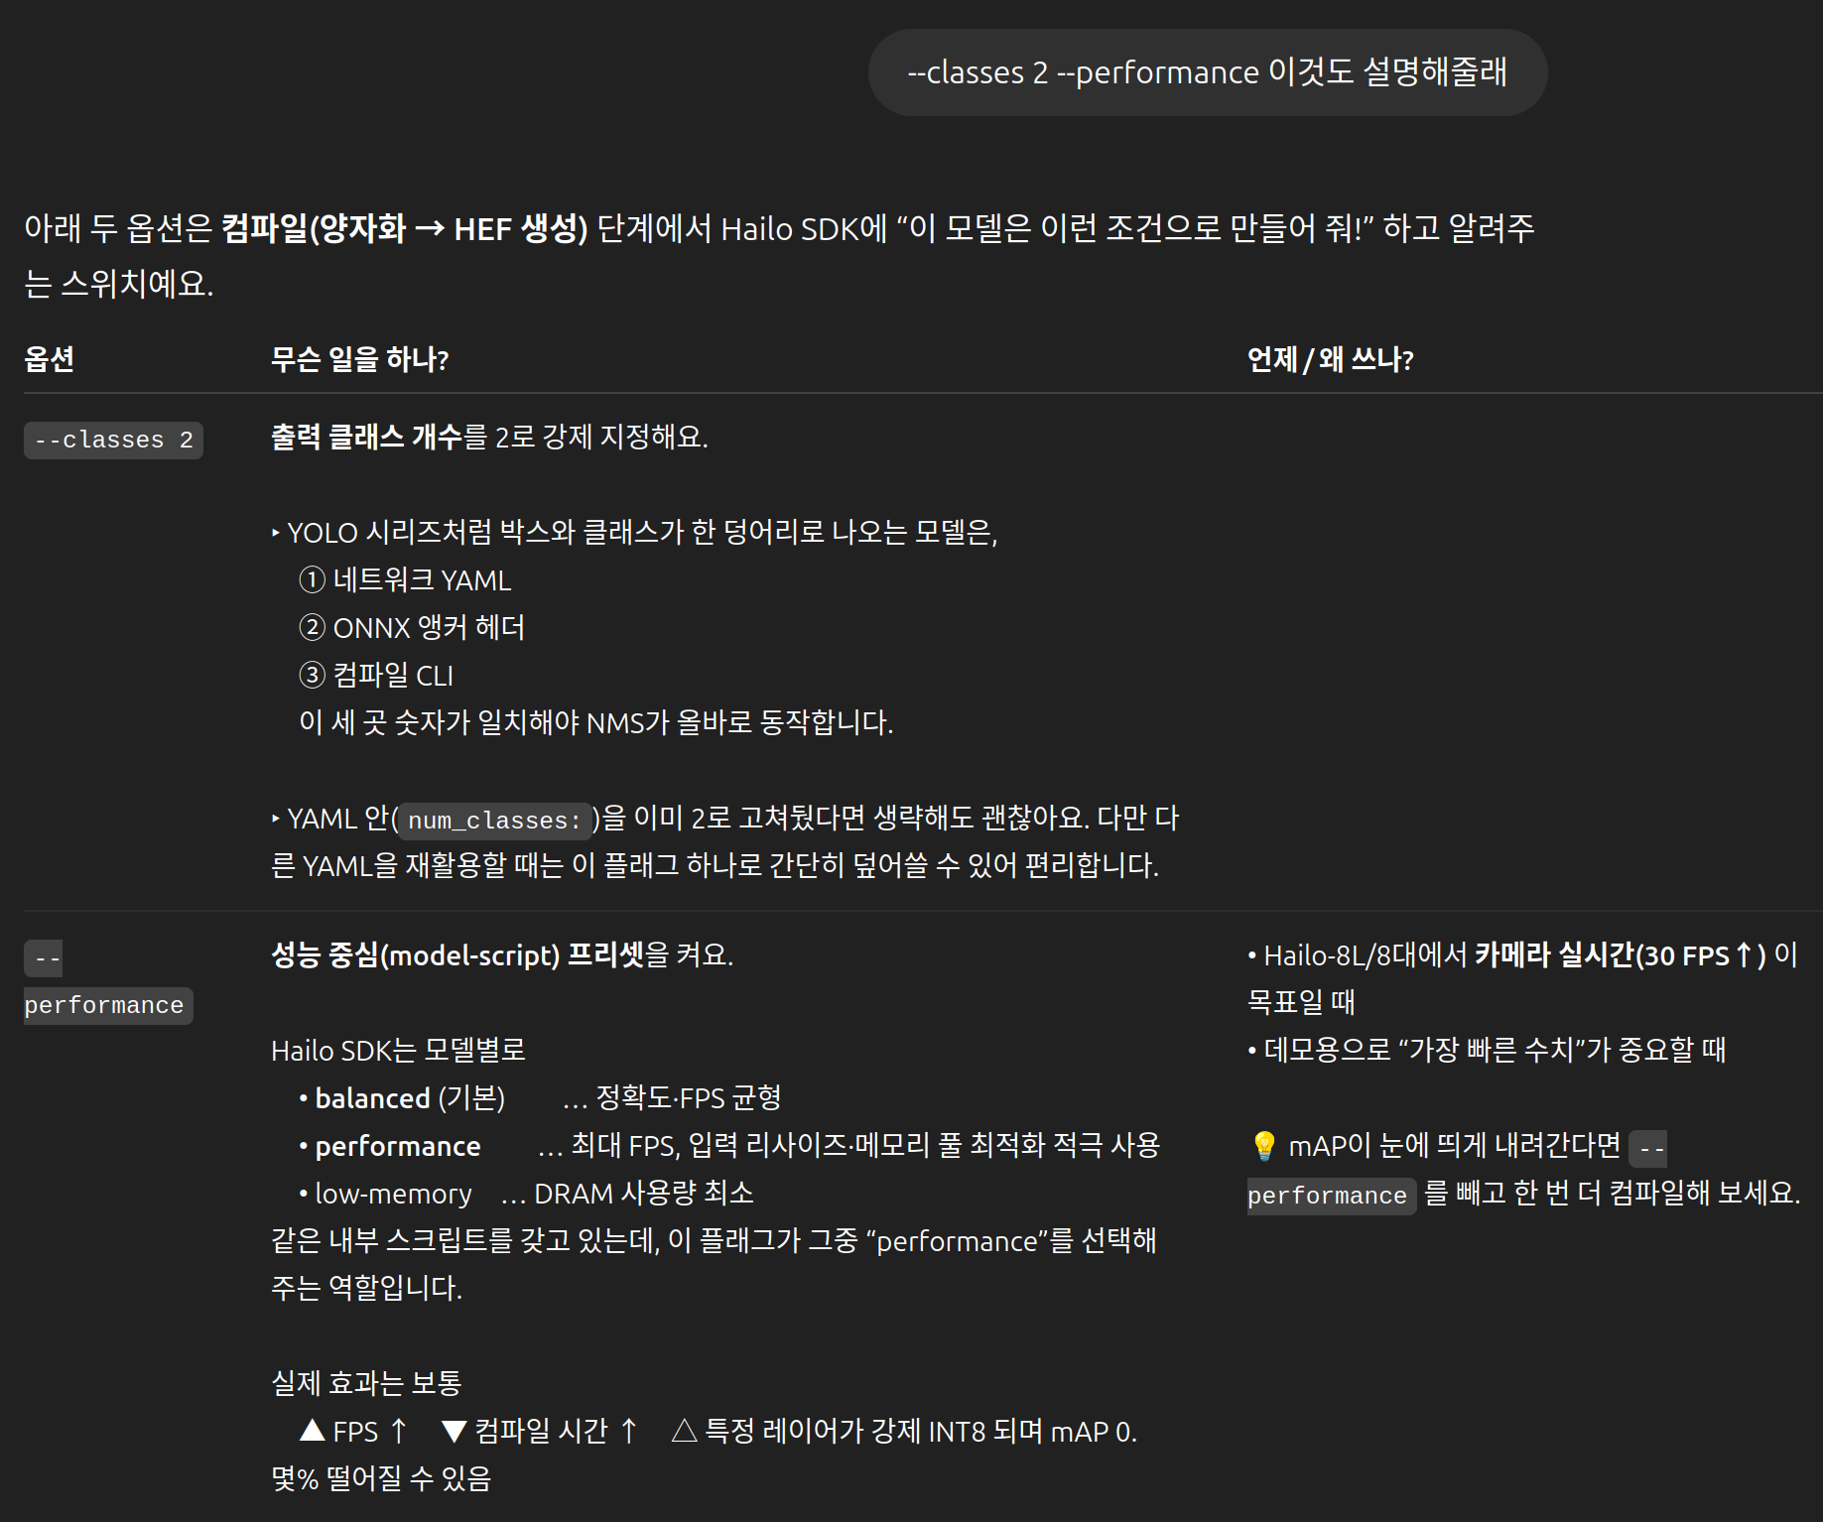
docker가 생성 될 때, 호스트랑 공유하는 디렉토리 확인 필요.
여기에 데이터 넣어주어야 함. 기존에 파일 생성도 여기로 수정해야 함.
hailomz compile yolov8s --ckpt=/local/shared_with_docker/data/barcode-detection.onnx --hw-arch hailo8l --calib-path /local/shared_with_docker/data/test/images/ --classes 2 --performance

